Slide 1

Personcentrerat och sammanhållet vårdförlopp
Smärta- långvarig hos vuxna
Nationellt system
för kunskapsstyrning
Hälso- och sjukvård
SVERIGES REGIONER I SAMVERKAN

Slide 2

Syftet med personcentrerade och sammanhållna vårdförlopp
Syftet är att öka jämlikheten, effektiviteten och kvaliteten i vården utan att det medför onödig administrativ börda för sjukvårdspersonal.
Patienter ska uppleva en mer välorganiserad och helhetsorienterad process utan onödig väntetid i samband med utredning och behandling.
Patienternas livskvalitet och nöjdhet med vården ska förbättras och vården bli mer jämlik och jämställd.
”Patienter, brukare och hälso-och sjukvårdens medarbetare ska vara trygga i att bästa tillgängliga kunskap används i varje möte”

Slide 3

Regionerna i samverkan
Arbetet med vårdförloppen utgår från en överenskommelse mellan staten och Sveriges Kommuner och Regioner (SKR).
Regeringen vill med satsningen stödja utvecklingsarbetet i regionerna kring kunskapsstyrning i hälso- och sjukvården.
Vårdförloppen tas fram av regionerna inom Nationellt system för kunskapsstyrning Hälso- och sjukvård.
Vårdförloppen är primärt ett kunskapsstöd för hälso- och sjukvårdspersonal i det kliniska mötet med patient och närstående
Vårdförloppen ska utgå ifrån tillförlitliga och aktuella kunskapsstöd och baseras på bästa tillgängliga kunskap om vård och behandling.

Slide 4
Om långvarig smärta
Långvarig smärta hos vuxna
Smärta som kvarstår eller upprepas under minst tre månader, eller efter den förväntade återhämtningstid efter avslutad behandling för sjukdom eller tillstånd
I Sverige uppskattas förekomsten av svår och medelsvår långvarig smärta till 20 procent av den vuxna befolkningen
Vid långvarig smärta har smärtans funktion som varningssignal ofta upphört, och ska betraktas som ett sjukdomstillstånd i sig, oavsett diagnos
Behandlare och patienter betraktar ofta långvarig smärta som om det vore akut smärta vilket inte sällan leder till felaktiga förklaringar och behandlingar samt till negativa upplevelser hos både patienter och vårdpersonal
Det är av stor vikt att tidigt diagnostisera, probleminventera och undersöka eventuell samsjuklighet
Att smärta kvarstår och blir långvarig har vanligen samband med en kombination av händelser och faktorer, såväl inom som omkring individen (fysiologiska, psykologiska och sociala)

Slide 5
Vårdförloppets omfattning och huvudsakliga åtgärder
Långvarig smärta hos vuxna
Vårdförloppet omfattar åtgärder från vårdkontakt för smärta i minst tre månader eller vid risk för långvarig smärta tills patienten kan hantera sin situation utan ytterligare tillkommande vårdåtgärder. Vårdförloppet avslutas även om patienten avstår från deltagande i evidensbaserade behandlingsinsatser eller inte bedöms kunna tillgodogöra sig åtgärder enligt vårdförloppet.
Huvudsakliga åtgärder:
Klinisk utredning/bedömning med smärtanalys
Biopsykosocial utredning/bedömning och dialog med patienten
Upprättande/revidering av rehabiliteringsplan
Unimodala, intermediära eller multidisciplinära insatser
Fokus på läkemedelsbehandling, patientutbildning, fysisk träning, psykiskt mående, utförande av dagliga aktiviteter, sömnhygien, levnadsvanor och arbetsinriktade insatser
Uppföljning och dialog mellan behandlare och patient

Slide 6
Varför ett vårdförlopp?
Huvudsakliga anledningar
Långvarig smärta hos vuxna
Omfattande folkhälsoproblem, låg livskvalitet, högre frekvens av separation i relationer, högre mortalitet och höga samhällskostnader
Handläggning och vård har uppenbara brister och är ojämlik. Brister finns i alla regioner i varierande grad*
Patientorganisationer anser att vården är ojämlik, med brister i bemötande, tillgänglighet och kompetens hos professionen oavsett vårdnivå*
Patienter och professionen är ofta missnöjda med vårdmöten
Tillsammans med psykisk ohälsa står långvarig smärta för de flesta sjukskrivningar
Samsjuklighet föreligger ofta
Tidig adekvat utredning och skyndsamma evidensbaserade interventioner med helhetsinriktat perspektiv hindrar/motverkar högt vårdsökande och stödjer återgång till socialt liv och aktivitet
*Enligt Nationell kartläggning 2016

Slide 7
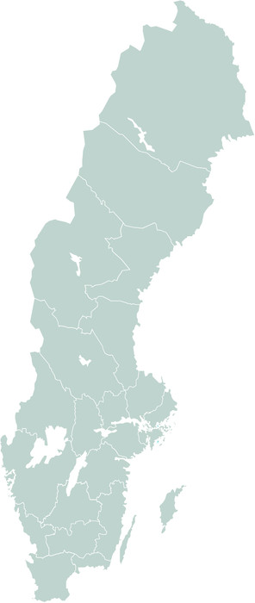
Nationell variation
Namn vårdförlopp
Det finns stor variation inom och mellan regioner avseende:
resurser och kompetens i primärvården
tillgång till specialiserad multimodal rehabilitering
tillgång till multimodal rehabilitering inom primärvård
tillgång till smärtspecialister
uppdragsbeskrivning
bemötande, kontinuitet och kompetens enligt patientorganisationerna
anslutning till kvalitetsregister för öppna jämförelser

Slide 8

Vårdförloppet lägger tonvikt på
Långvarig smärta hos vuxna
ökad delaktighet, kontinuitet och trygghet för patienten
förebygga osammanhängande eller okoordinerade vårdkontakter
minskade kostnader för individen, hälso- och sjukvården och samhället
ökad kunskap inom området långvarig smärta hos vårdpersonal och patienter
resurseffektiv vård för patienter med långvarig smärta

Slide 9

Vårdförloppets mål
Långvarig smärta hos vuxna
ökad livskvalitet
ökad kontinuitet och trygghet för patienter under och mellan vårdkontakter
ökad andel patienter som tidigt kan hantera sin smärta utan ytterligare vårdåtgärder
ökad samverkan inom och mellan vårdnivåer
ökad kunskap hos vårdpersonal och patienter inom området, som baseras på evidens och beprövad erfarenhet
minskade kostnader för individen, hälso- och sjukvården och samhället.

Slide 10
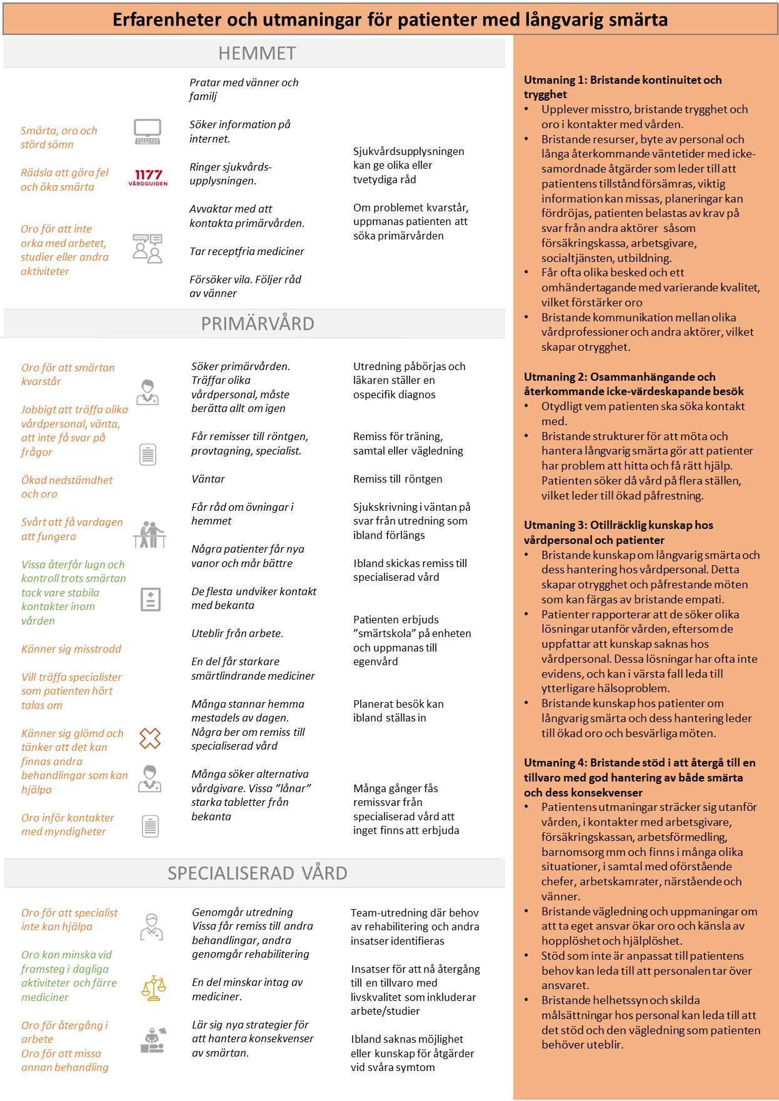
Nulägesbeskrivning ur ett patientperspektiv
Långvarig smärta hos vuxna
Utmaningar
1) Bristande kontinuitet och trygghet
2) Osammanhängande och återkommande icke-värdeskapande besök
3) Otillräcklig kunskap hos vårdpersonal och patienter
4) Bristande stöd i att återgå till en tillvaro med god hantering av både smärta och dess konsekvenser

Slide 11

Patientkontrakt
Långvarig smärta hos vuxna
Inom detta vårdförlopp används bland annat rehabiliteringsplaner för att beakta intentionen i patientkontraktet.
Patienter med långvarig smärta har unik kunskap om sig själva och sina behov, förväntningar och resurser.
Vården blir säkrare om patienten är välinformerad och aktivt medverkar i sin vård och dess uppföljning, samt om relationen mellan patient och vårdpersonal präglas av ömsesidig respekt och förståelse.
Patientens delaktighet utgår alltid ifrån patientens förmåga och möjligheter.
I rehabiliteringsplanen tydliggörs vem som ansvarar för de olika åtgärderna och när eventuella uppföljningar sker.
Närstående kan påverka patientens vård och egenvård på ett positivt sätt. Deras deltagande ska därför främjas, med patientens samtycke.
Syftet med patientkontrakt är att genom en gemensam överenskommelse mellan patient och vårdgivare säkerställa delaktighet, samordning och tillgänglighet med patientens perspektiv som utgångspunkt.

Slide 12

Vårdförloppet utgår från tillförlitliga och aktuella kunskapsstöd och baseras på bästa tillgängliga kunskap
Långvarig smärta hos vuxna
Indikation för multimodal rehabilitering vid långvarig smärta 2011
Nationellt uppdrag smärta 2016
Multimodal rehabilitering uppgifter och metoder 2013
Riktlinjer nationellt kunskapsstöd långvarig smärta
SBU Behandlingsmetoder vid långvarig smärta 2010
Fokusrapport smärta 2006
Nationellt register över smärtrehabilitering (NRS) årsrapporter
International Association for the Study of Pain (IASP) definitioner
FYSS 2021
Långvarig smärta. Smärtmedicin Vol 2
Nationella riktlinjer för prevention och behandling av ohälsosamma levnadsvanor
Nationellt kliniskt kunskapsstöd (nationelltklinisktkunskapsstod.se)
Tillkommer en referenslista med 64 publikationer

Slide 13
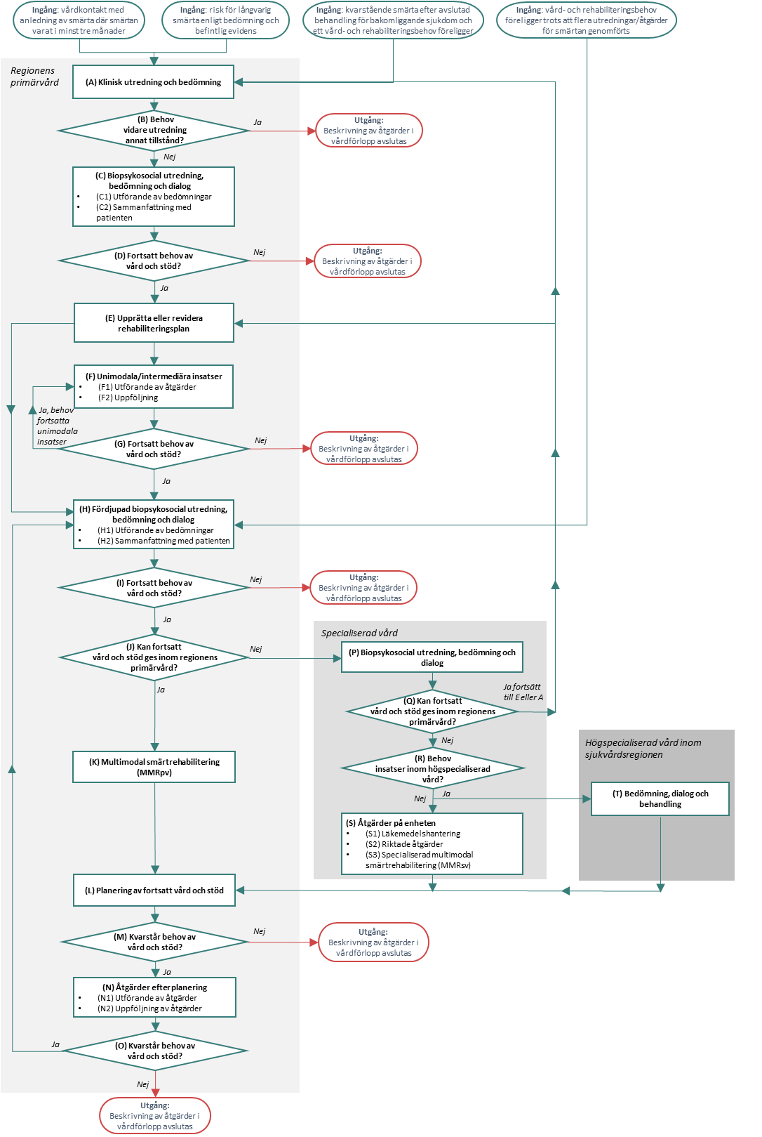
Vårdförloppet innehåller flödesschema och åtgärder
Flödesschema
Åtgärdsblock
Hälso- och sjukvårdens åtgärder | Patientens åtgärder
(E) Upprätta eller revidera rehabiliteringsplan Upprätta en rehabiliteringsplan med följande innehåll senast en månad efter diagnossättning (se Appendix E). • bedömning i form av sammanfattning av åtgärd (A) och (C) • behandlingar och/eller åtgärder, vem som är ansvarig och när dessa ska vara genomförda. Behandlingar och/eller åtgärder kan vara unimodala, intermediära eller multimodala (se Appendix B för definitioner). • information om vilka åtgärder som patienten, utifrån egna förutsättningar, kan utföra som egenvård • mål med behandlingar och/eller åtgärder • behov av sjukskrivning om det är aktuellt. Sjukskrivning ingår som en del i vård och behandling och som en åtgärd i rehabiliteringsplanen (för eventuella negativa effekter av sjukskrivning, se Appendix B). • uppgifter om utsedd fast vårdkontakt • bedömning av förmåga till arbete eller annan sysselsättning • behov av koordineringsinsatser för återgång i arbete • information om att uppföljning sker efter tre månader. Vården skickar kallelse. Ge stöd i patientens behov av information och uppmuntra till kunskapskällor som är trovärdiga och evidensbaserade. Bered möjlighet för närstående eller stödperson att medverka i framtagandet av rehabiliteringsplanen. Rehabiliteringskoordinator medverkar vid behov. Om unimodala eller intermediära insatser är aktuella, fortsätt till (F). Om multimodala insatser är aktuella, fortsätt till (H). | Medverka aktivt vid samtal och framtagande av rehabiliteringsplan, särskilt vad gäller målsättning och egenvård Ta om möjligt med närstående vid besöket Pröva och utvärdera åtgärder Ta med rehabiliteringsplanen till alla möten i vården, om inte digitaliserat och tillgänglig i journalen

Slide 14
Vad kommer att följas upp (urval)
Långvarig smärta hos vuxna
Resultatmått
Processmått
Andel patienter med diagnos långvarig smärta och genomgången multimodal smärtrehabilitering (MMR) som skattar sin hälsa enligt EQ VAS högre vid ettårsuppföljningen än vid första mätning
Andel patienter med diagnos långvarig smärta och genomgången multimodal smärtrehabilitering (MMR) som skattar depression enligt The Hospital Anxiety and Depression Scale (HADS) lägre efter MMR
Andel patienter med diagnos långvarig smärta och genomgången multimodal smärtrehabilitering (MMR) som utövar fysisk träning
Andel patienter med diagnos långvarig smärta som har fått en rehabiliteringsplan upprättad inom en månad efter diagnos
Andel patienter med diagnos långvarig smärta som en månad efter diagnos har en fast vårdkontakt i primärvården
Datakällor: Resultatmått, gäller enbart multimodal rehabilitering, Nationellt Register över Smärtrehabilitering (NRS)
Processmått, KVÅ kod upprättad rehabiliteringsplan

Slide 15

Vad blir konsekvenserna?
Långvarig smärta hos vuxna
Fördelar/vinster
kontinuitet för en patientgrupp som oftast behöver flera åtgärder från olika behandlare och ofta i samverkan med arbetsgivare och myndigheter
förstärka värdeskapande besök som hänger samman (vårdkedja) samt öka samverkan mellan vårdnivåer och vårdpersonalen
öka kunskap om långvarig smärta hos vårdpersonal och patienter
stödja patienten utan att ta över dennes ansvar
minska indirekta kostnader eftersom förändringarna syftar till återgång till normal aktivitet inklusive arbete
Ev. risker/svårigheter
en förenklad användning kan för några patienter innebära att grundläggande utredningar och konsultationer inte görs
regionerna måste organiseras för att underlätta de olika steg som ingår i vårdförloppet
befintliga utbildningsinsatser bör koordineras, utökas vid behov och integreras i uppdraget
Rehabiliteringsplanen kan uppfattas som mycket omfattande dokumentation
Resurser och kompetens i primärvården måste öka

Slide 16
Personcentrerat och sammanhållet vårdförlopp för långvarig smärta hos vuxna
SAMMANFATTNING
Vårdförloppet inleds vid vårdkontakt för smärta i minst tre månader eller vid risk för långvarig smärta, och avslutas när patienten kan hantera sin situation utan ytterligare tillkommande vårdåtgärder.
De viktigaste målen är:
ökad livskvalitet
ökad kontinuitet och trygghet för patienter under och mellan vårdkontakter
ökad andel patienter som tidigt kan hantera sin smärta utan ytterligare vårdåtgärder
ökad samverkan inom och mellan vårdnivåer
ökad kunskap hos vårdpersonal och patienter inom området, som baseras på evidens och beprövad erfarenhet
minskade kostnader för individen, hälso- och sjukvården och samhället.
Övergripande åtgärder som ingår:
Klinisk utredning/bedömning med smärtanalys
Biopsykosocial utredning/bedömning och dialog med patienten
Upprättande/revidering av rehabiliteringsplan
Unimodala, intermediära eller multidisciplinära insatser
Fokus på läkemedelsbehandling, patientutbildning, fysisk träning, psykiskt mående, utförande av dagliga aktiviteter, sömnhygien, levnadsvanor och arbetsinriktade insatser
Uppföljning och dialog mellan behandlare och patient.

Slide 17
Deltagare
Långvarig smärta hos vuxna
Marcelo Rivano Fischer | Psykolog. Ordförande. | Södra sjukvårdsregionen
Gunilla Stenberg | Fysioterapeut | Norra sjukvårdsregionen
Pernilla Åsenlöf | Fysioterapeut | Sjukvårdsregion Mellansverige
Britt-Marie Stålnacke | Läkare | Norra sjukvårdsregionen
Gunilla Brodda Jansen | Läkare | Sjukvårdsregion Stockholm-Gotland
Monika Löfgren | Fysioterapeut | Sjukvårdsregion Stockholm-Gotland
Olaf Gräbel | Läkare | Västra sjukvårdsregionen
Edvard Smith | Läkare | Sjukvårdsregion Mellansverige
Louise Samson | Läkare | Västra sjukvårdsregionen
Mathilda Björk | Arbetsterapeut | Sydöstra sjukvårdsregionen
Inger Landgren | Läkare | Sydöstra sjukvårdsregionen
Anne Söderlund Schaller | Specialistsjuksköterska | Sydöstra sjukvårdsregionen
Katharina Jansson | Patientföreträdare
Gunilla Göran | Patientföreträdare
Anna Lagerkvist | Processledare | Södra sjukvårdsregionen

Slide 18
Mer information och stöd
Långvarig smärta hos vuxna
[Plats för skärmdumpar från filmerna. ]
Vårdförloppen finns tillgängliga i regionernas gemensamma system för kunskapsstöd NKK
Mer information och presentationsmaterial för personcentrerade och sammanhållna vårdförlopp finns på www.kunskapsstyrningvard.se
Filmer
LÄNK:

Slide 19
Långvarig smärta hos vuxna
Följande två bilder är tänkta att användas som
underlag och inspiration för diskussion och dialog.

Slide 20
Dialog 1 - gapanalys
Förslag på diskussionsfrågor
Långvarig smärta hos vuxna
Vad ska vi göra annorlunda - vad gör vi redan nu, ska sluta göra, arbetssätt, digitalisering?
Positiva effekter hos oss – patient, personal, resurser
Styrkor i regionen – goda exempel, nyckelpersoner
Vilka påverkas – patientgrupper, verksamheter, professioner?
Att användas som diskussionsunderlag
Diskutera gärna:
Hur ser gapet ut hos oss?
Vad kan vi prioritera att börja göra här?
Vad blir konsekvenserna?

Slide 21
Dialog - införande
Förslag på diskussionsfrågor
Långvarig smärta hos vuxna
Vilka genomför? – vilket stöd behövs, vad rår vi själva över?
Hur genomförs – behövs beslut, påverkas resurser, avtal, kunskapsdokument, rutinbeskrivningar, tidpunkt?
Svårigheter och risker
Kommunikation – målgrupp, budskap, former, tidpunkt
Att användas som diskussionsunderlag
Diskutera gärna:
Hur kan vi arbeta med införandet?
Vad kan vi prioritera att börja göra här?
Vad är uppföljningsbart hos oss redan nu?

